Slide 1

Observer Pattern
Melany Solórzano Rojas - B57067
Mónica Atencio Marín - B50745

Slide 2
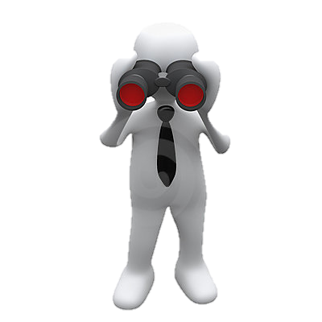
TIPO: Comportamiento
Se relacionan con la asignación de responsabilidades a los objetos y algoritmos
“Describen no solamente patrones de objetos o de clases, sino que también engloban patrones de comunicación entre ellos.” Canarias, I. (2012)
Observer: “Cuando uno de los objetos cambia su estado, notifica este cambio a todos los dependientes.” Canarias, I. (2012)

Slide 3

PROPÓSITO
El principal propósito de este patrón de diseño es que el elemento observable notifique
a los observadores si ha realizado algún cambio, impidiendo de esta forma que los
observadores estén comprobando constantemente si el observable ha sido modificado.

Slide 4
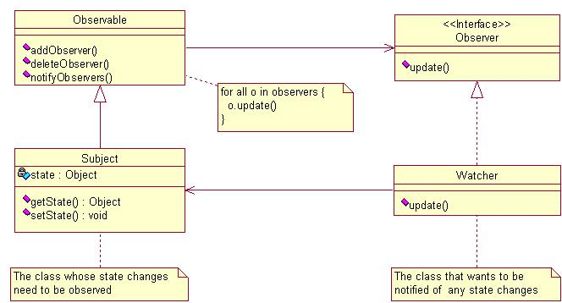

Slide 5
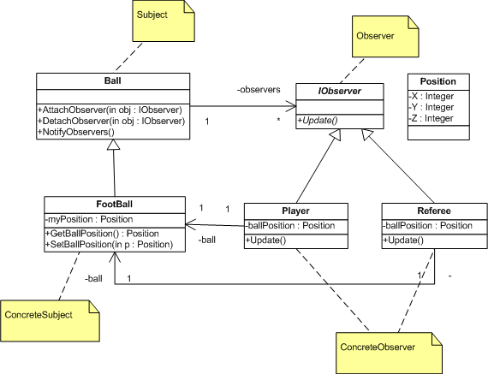

Slide 6
ACTORES PRINCIPALES
Sujeto (Subject): Es la interfaz encargada de proporcionar métodos para eliminar, agregar y modificar a los observadores. Él conoce a sus observadores.
Observador (Observer): Es una interfaz que contiene un solo método que utiliza el sujeto para notificar sus cambios.
Sujeto Concreto (ConcreteSubject): Es la clase que implementa a Subject para ser observada y notificar a sus observadores los cambios realizados.
Observador Concreto (ConcreteObserver): Es la clase que implementa la interfaz Observador para tener un método que lo actualice sobre los cambios notificados por la clase Sujeto Concreto y decidir si quiere o no realizar dichos cambios.

Slide 7

Referencias
Piveta, E. K., & Zancanella, L. C. (2003). Observer pattern using aspect-oriented programming. Scientific Literature Digital Library.
Gruntz, D. (2002). Java design: on the observer pattern. Java Report.
Freeman, E. ,Freeman, E., & Sierra, K., Bates, B.(2004). Head First Desing Patterns. O´Reilly Media, Inc.
Canarias, I. (2012) Patrones de Diseño de Software. Obtenido de: http://es.slideshare.net/ikercanarias/patrones-de-diseo-de-software-14836338

